Slide 1

ĐẠO ĐỨC
Bài 17 : Tự giác học tập

Slide 2


Em cùng các bạn nghe bài hát:“Hai chú mèo con”, sáng tác: Phan Huỳnh Điểu.
Vì sao mèo đen và mèo vàng trong bài hát lại được cô yêu, bạn quý, mẹ khen?
Hai chú mèo trong bài hát rất chăm chỉ học hành, siêng năng làm việc nhà nên được mọi người yêu quý, em cần học tập những thói quen tốt của hai chú mèo này.

Slide 3

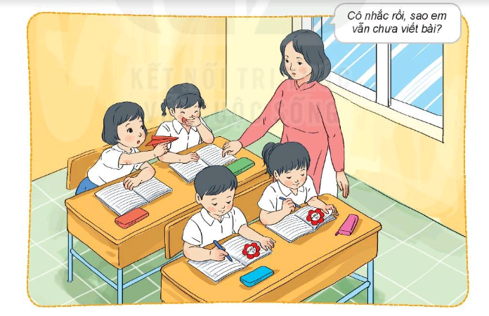
Bạn nào đã tự giác học tập, bạn nào chưa tự giác học tập?
Hai bạn đang luyện viết, được cô giáo khen đã tự giác học tập. Hai bạn đang đùa nghịch trong giờ học mặc dù được cô giáo nhắc nhở là chưa tự giác học tập.

Slide 4
Vì sao em cần tự giác học tập?
Tự giác học tập giúp em hoàn thành kịp thời và tốt nhất công việc học tập như: học thuộc bài, làm đủ bài tập, thực hiện trách nhiệm đối với trường lớp, giúp đỡ bạn bè cùng tiến bộ,...
Tự giác trong học tập giúp em rèn tính tự lập, tự chủ, ý chí kiên cường, bền bỉ và những phẩm chất tốt đẹp khác.
Tự giác học tập giúp em đạt kết quả tốt trong học tập.

Slide 5

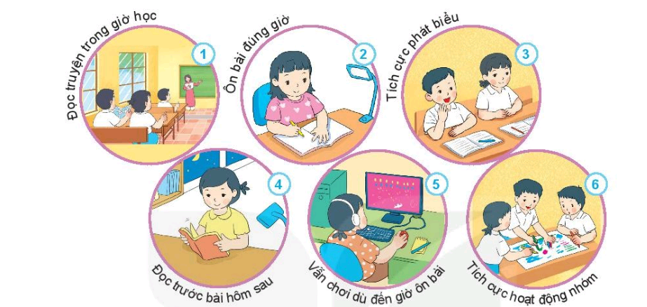
Bạn nào dưới đây đã tự giác học tập? Vì sao?
✓
✓
✓
√
✓

Slide 6
Các em cần chủ động, tích cực trong học tập; không nên học tập một cách đối phó, chỉ học khi có người khác giám sát, nhắc nhở,... để đạt kết
quả cao trong học tập.
Em đã tự giác học tập chưa? Hãy chia sẻ cùng các bạn.

Slide 7


Em hãy đưa ra lời khuyên cho bạn
Bạn nên ra ngoài tham gia tập thể dục cùng các bạn

Slide 8
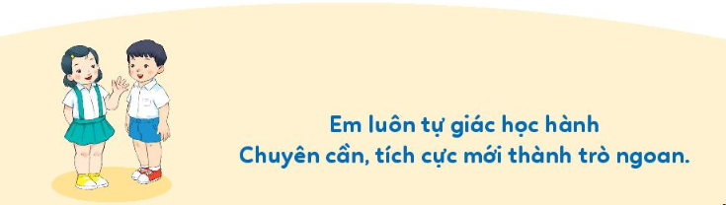
Các em cần thực hiện thói quen tự giác học tập để đạt kết quả cao trong học tập.

Slide 9

Dặn dò

